Slide 1
Påbygningskurs i Sesongjustering og JDemetra+
Oslo, 12.-14. November 2024
Kursholdere: Jørn Ivar Hamre og Jens Kristoffer HAug

Slide 2
Tentativ Agenda
Litt repetisjon
Tirsdag: Forhåndsjustering med Regarima
3. Onsdag: Revisjon og stabilitet
4. Torsdag: Litt om RJDemetra
4. Torsdag: Åpen session

Slide 3
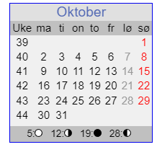
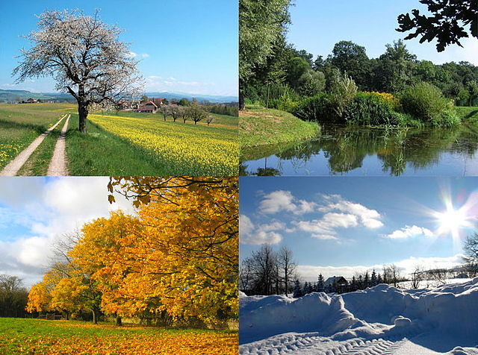
Hva er Sesongjustering?
Sesongvariasjon
Sesongeffekt
Opptrer hvert år ved samme tidspunkt
Kalendereffekt
Varierer fra år til år

Slide 4
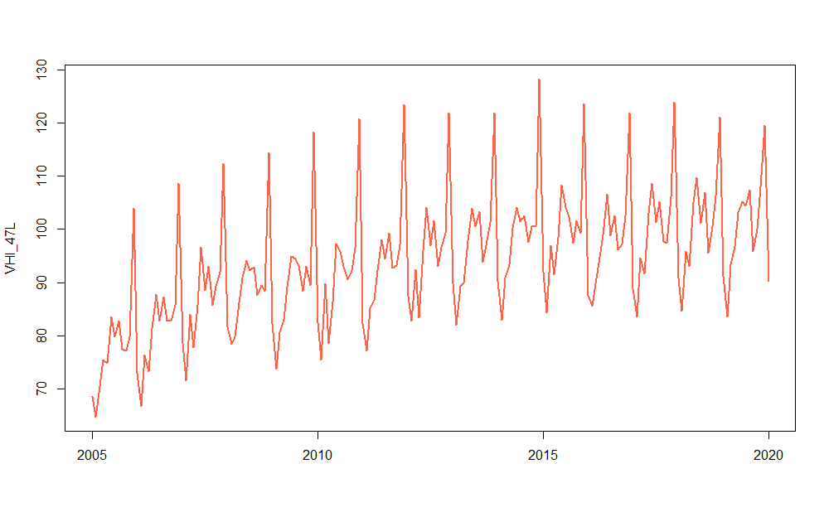
Sesongeffekter
Sesongeffekter i en tidsserie kan følge av
Sesongmessige variasjoner i været
Skikker og tradisjoner, f.eks.
Julefeiring
17. mai
Sommerferie!
Administrative regler og business practice
Produksjonsformer- og teknikker i økonomien.
Opptrer under normale betingelser hvert år på samme tidspunkt.

Slide 5
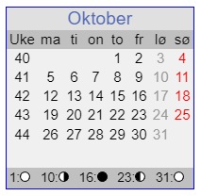
Kalendereffekter
Variasjon som følge av hvordan kalenderen ser ut for den aktuelle måneden.
Antall helger
Hvordan øvrige helligdager faller.
Skuddårsdagen i februar.
Kalendereffekter varierer fra år til år.

Slide 6
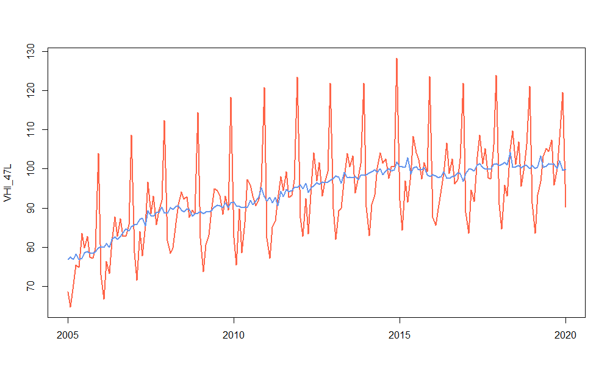
Hvorfor sesongjustering?
Fjerne:
Vanlige sesongvariasjoner
Effekter som følge av variasjon av kalender
Bevare:
Veldig sterke eller svake sesongvariasjoner
Unormalt kald vinter fører til veldig høyt strømforbruk.
Gunstig plassering av fridager i mai fører til økt forbruk.
Uvanlige bevegelser
Nedstegningen i forbindelse med corona.
Svak kronekurs fører til at grensehandelen faller og at mange ferierer i Norge.
Tilfeldig variasjon
At det er strålende vær på 17.mai fører til høyt alkoholkonsum i mai.
Ofte uforklarlig…

Slide 7

Unobserved component model
Data = TREND + SESONG + KALENDER + IRREGULÆR
TREND : overordnet bevegelse i serien.
SESONG: systematisk effekt av sesong
KALENDER: systematisk effekt av kalender
IRREGULÆR: tilfeldige bevegelser, ikke-systematiske og ikke-predikerbare.
Sesongjusterte tall (SA) er data justert for systematiske sesong- og kalendereffekter:
SA = TREND + SESONG + KALENDER + IRREGULÆR

Slide 8
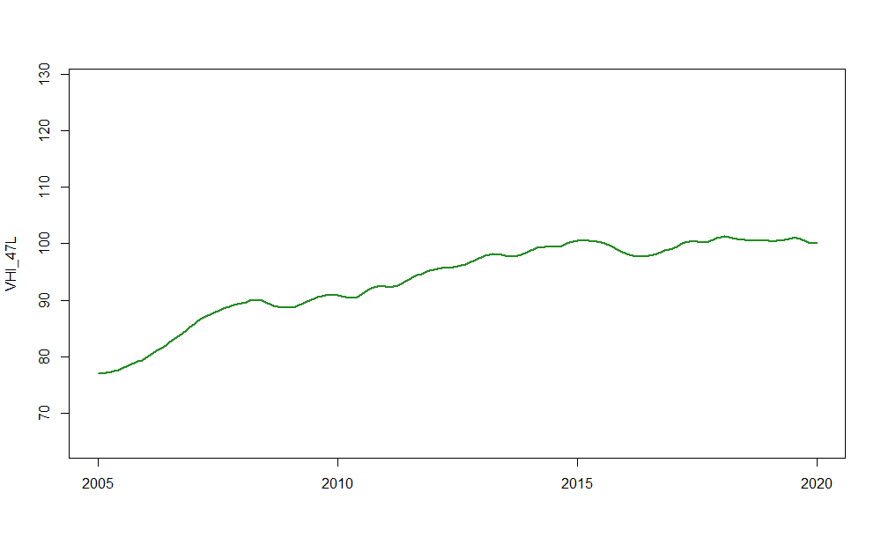
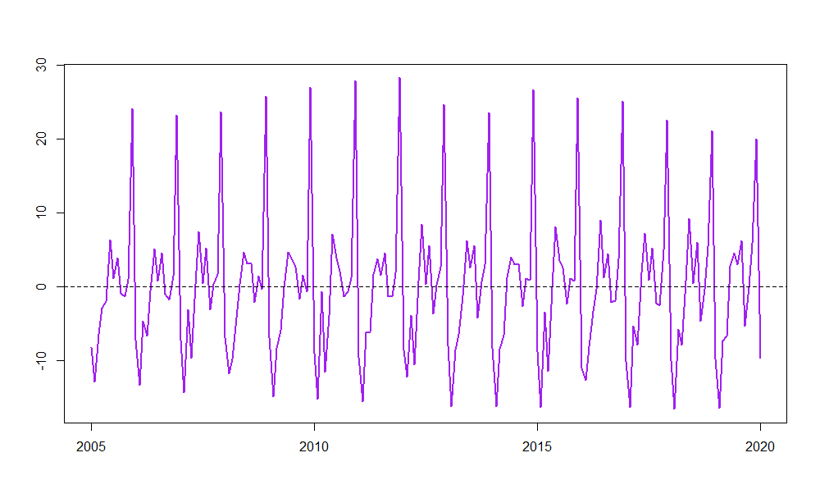
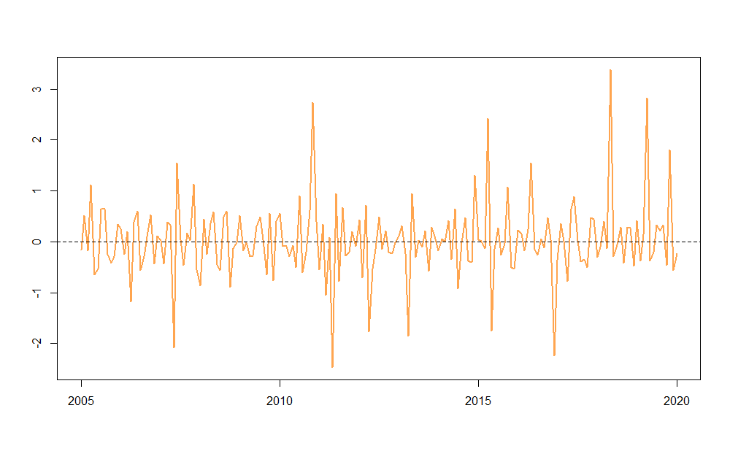
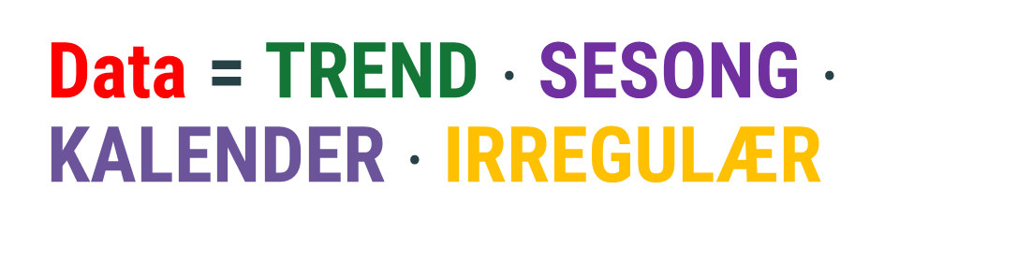
Data = TREND $⋅$ SESONG $⋅$ KALENDER $⋅$ IRREGULÆR

Slide 9
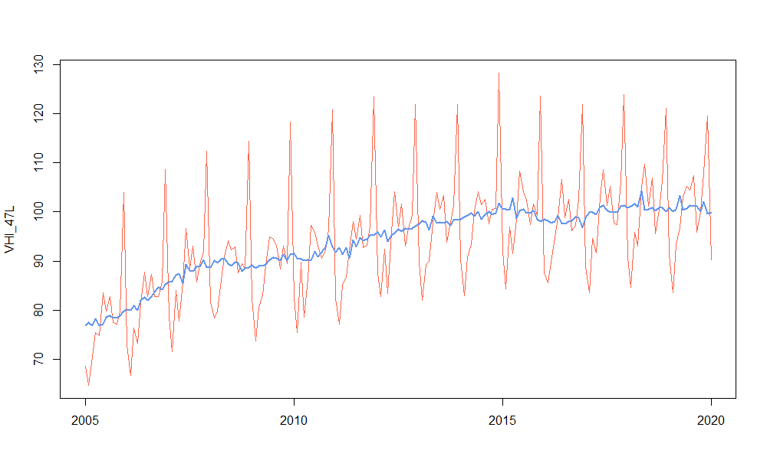
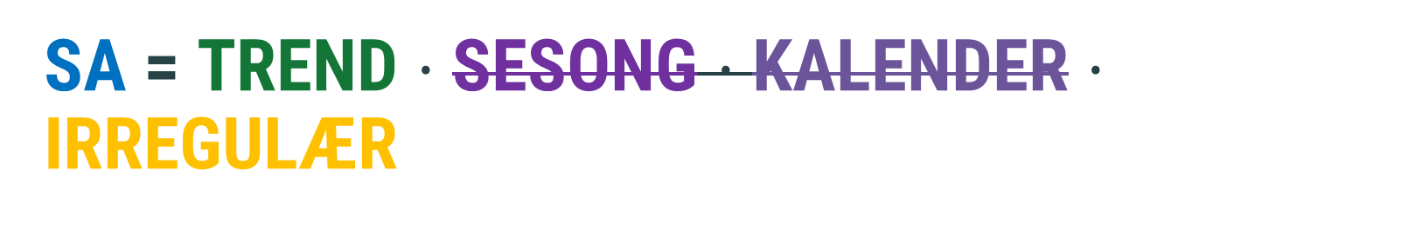
SA = TREND $⋅$ SESONG $⋅$ KALENDER $⋅$ IRREGULÆR

Slide 10

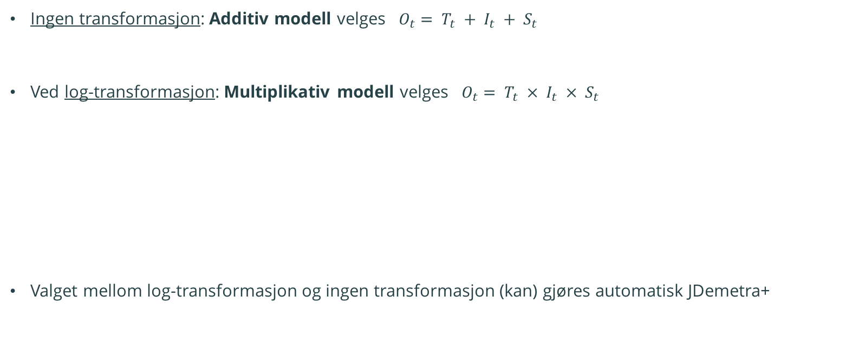
Additiv og Multiplikativ modell
Ingen transformasjon: Additiv modell velges $O_{t}= T_{t} + I_{t} + S_{t}$
Ved log-transformasjon: Multiplikativ modell velges $O_{t}= T_{t} × I_{t} × S_{t}$
Valget mellom log-transformasjon og ingen transformasjon (kan) gjøres automatisk JDemetra+
Ingen transformasjon: Additiv modell velges $O_{t}= T_{t} + I_{t} + S_{t}$
$$\ln{O_{t}= \ln{{(T}_{t}}×} I_{t}× S_{t})= \ln{T_{t}}+ \ln{I_{t}}+ \ln{S_{t}}$$
$O_{t}= e^{\ln{O_{t}}}= e^{\ln{{(T}_{t}} × I_{t} × S_{t})}=e^{\ln{T_{t}}+\ln{I_{t}}+\ln{S_{t}}}=e^{\ln{T_{t}}} × e^{\ln{I_{t}}} × e^{\ln{S_{t}}}= T_{t} × I_{t} × S_{t}$

Slide 11
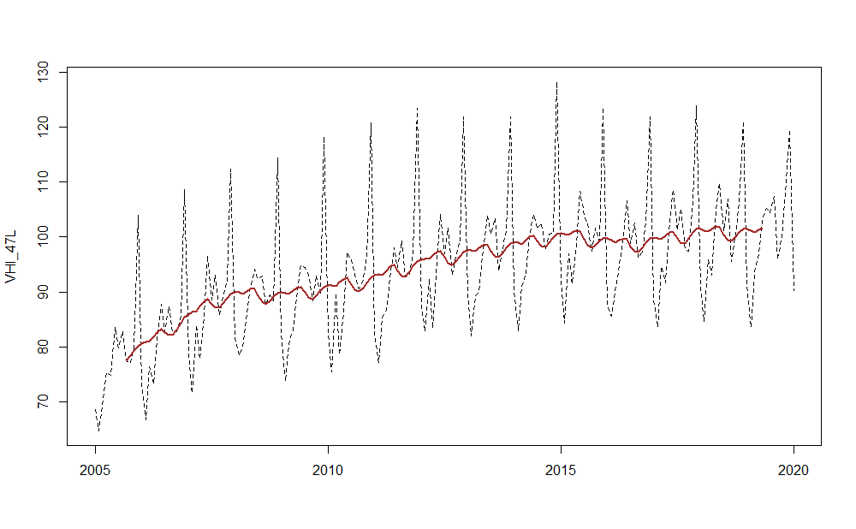
MA_{3x15} – filter:

Slide 12
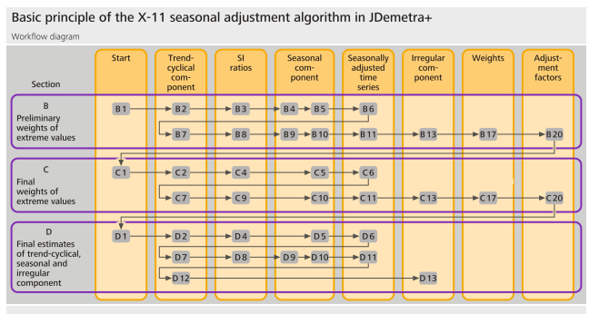

Iterativt glidende gjennomsnitt.
Iterativ anvendelse av glidende gjennomsnitt betyr at serien filtreres ved at glidende gjennomsnitt beregnes gjentagende, på flere ulike måter.
Sesongfilter (f.eks. 3x5)
Trendfilter (Henderson)
Vi går ikke nærmere inn på dette.

Slide 13
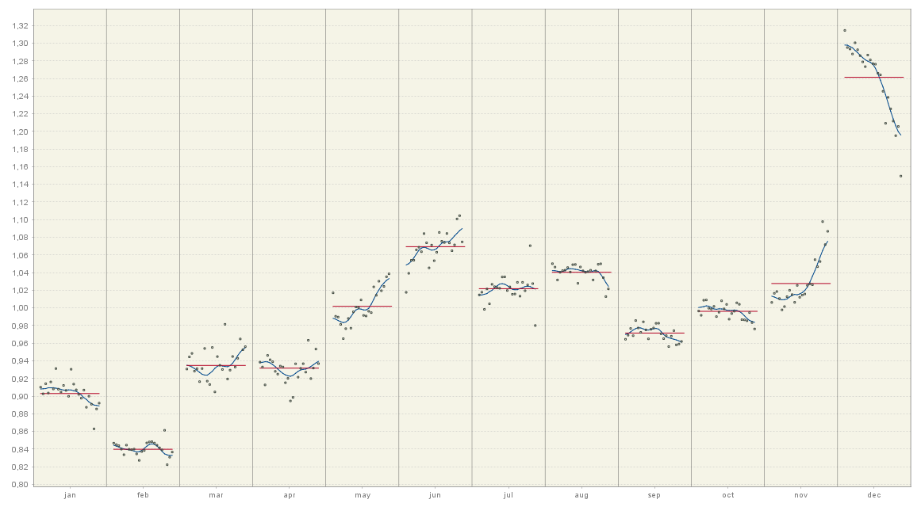
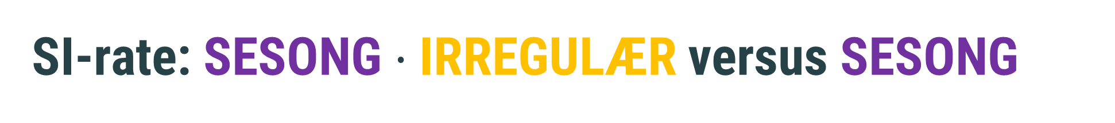
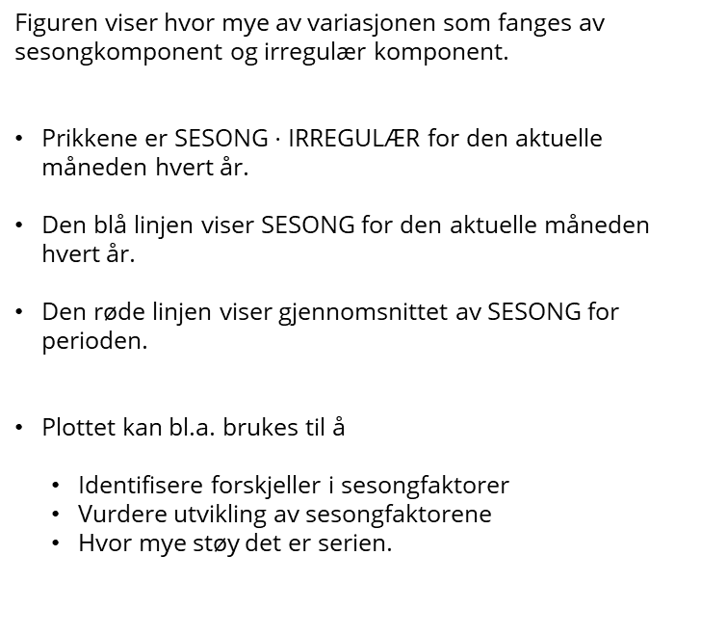
SI-rate: SESONG$⋅$ IRREGULÆR versus SESONG
Figuren viser hvor mye av variasjonen som fanges av sesongkomponent og irregulær komponent.
Prikkene er SESONG $⋅$ IRREGULÆR for den aktuelle måneden hvert år.
Den blå linjen viser SESONG for den aktuelle måneden hvert år.
Den røde linjen viser gjennomsnittet av SESONG for perioden.
Plottet kan bl.a. brukes til å
Identifisere forskjeller i sesongfaktorer
Vurdere utvikling av sesongfaktorene
Hvor mye støy det er serien.

Slide 14
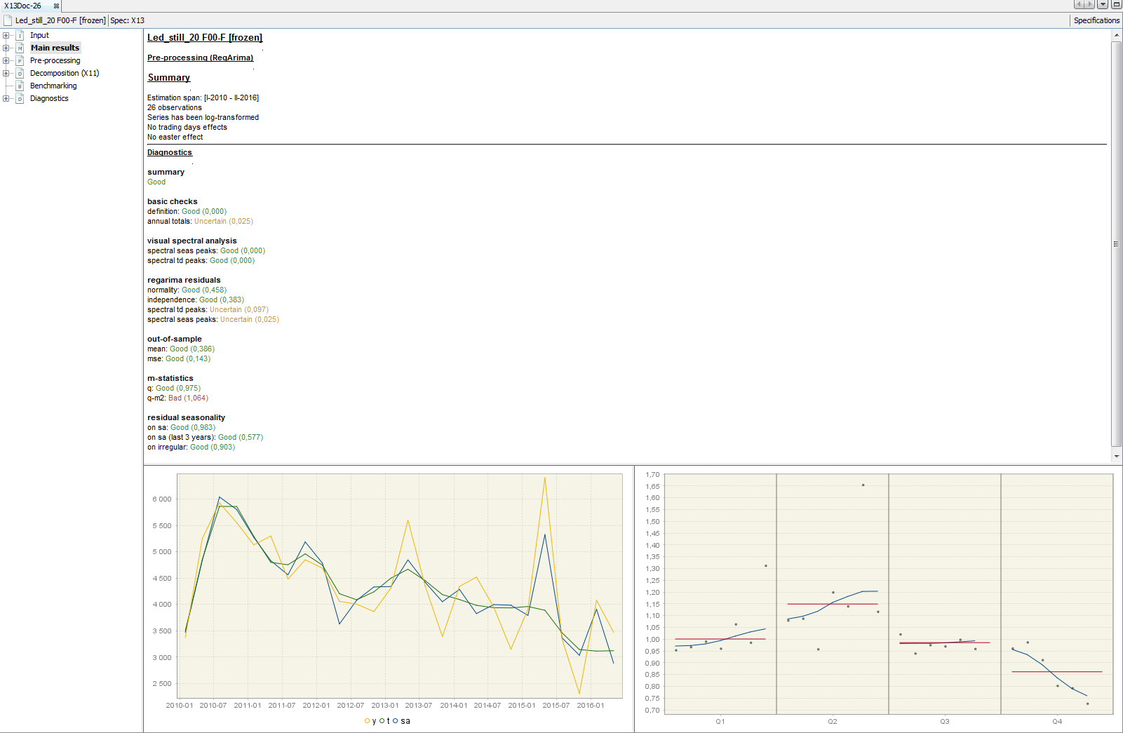
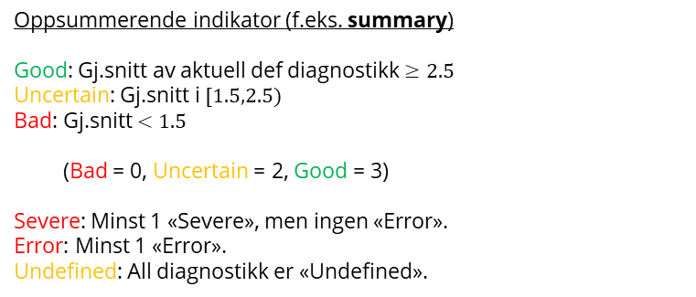
Tolkning av diagnostikken kan være vanskelig i mange sesongjusteringsprogrammer. Kvalitetsindikatoren er bygd inn for å lage en forenkling for brukeren.
Kvalitetsindikator:
Good: Kvaliteten på sesongjusteringen er god.
Uncertain: Kvaliteten på sesongjusteringen er usikker.
Bad: Kvaliteten på resultatene er dårlig, men det er ingen faktiske feil og resultatene kan bli brukt.
Error: Minst en logikkfeil i resultatene. Prosessen bør forkastes.
Severe: Ingen logikkfeil i resultatene, men de bør ikke aksepteres av kvalitetsgrunner.
Undefined: F.eks. en uprosessert test.
Oppsummerende indikator (f.eks. summary)
Good: Gj.snitt av aktuell def diagnostikk $≥2.5$
Uncertain: Gj.snitt i $[1.5,2.5)$
Bad: Gj.snitt $<1.5$
(Bad = 0, Uncertain = 2, Good = 3)
Severe: Minst 1 «Severe», men ingen «Error».
Error: Minst 1 «Error».
Undefined: All diagnostikk er «Undefined».

Slide 15
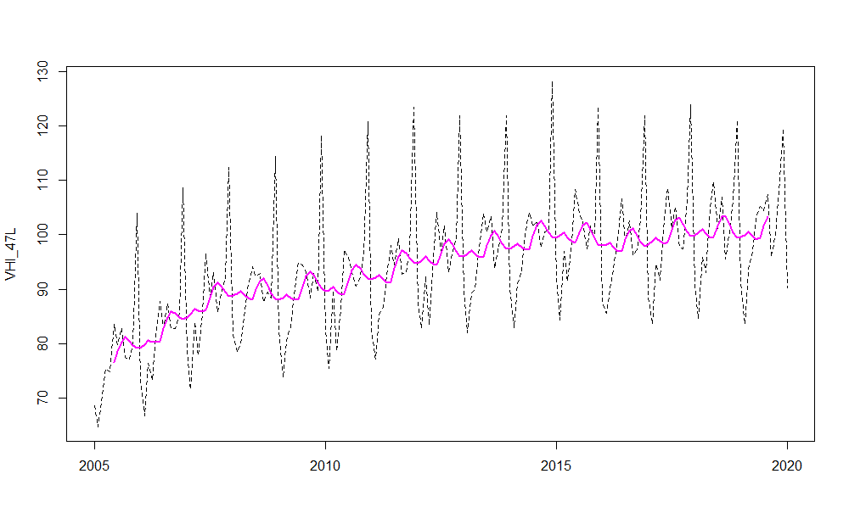
Problemer
Kalendereffekter er ikke tatt høyde for.
Siste punkt i tidsserien er det viktigste! Det er her vi er nå.
Men glidende gjennomsnitt kan ikke beregnes i enden!

Slide 16
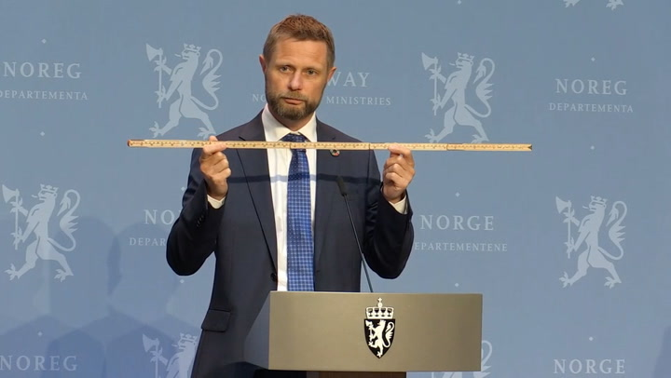
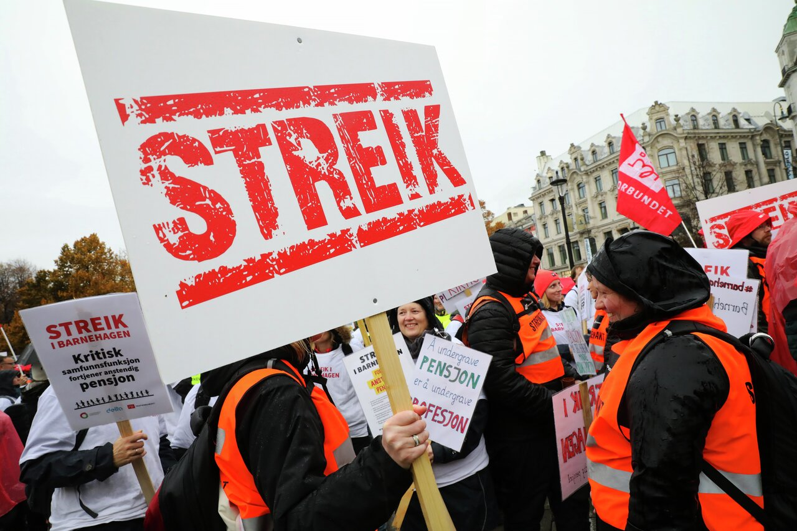
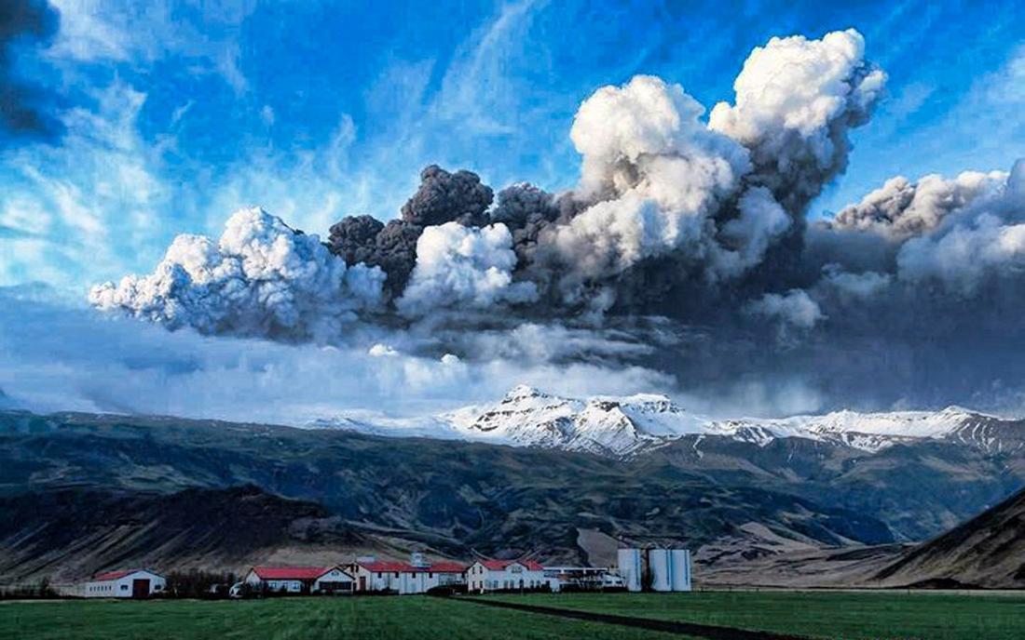
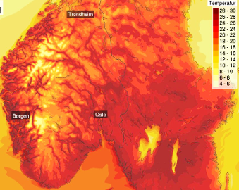
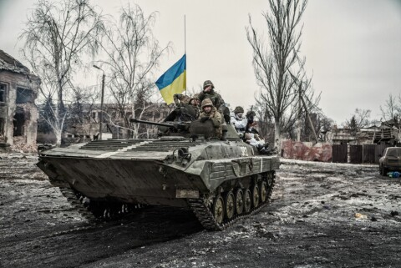
Ekstremverdier
Ikke-representative observasjoner kalles outliers.
Inkludering av ikke-representative observasjoner kan forkludre estimering av sesongmønsteret.
Avhengig av type tidsserie hva som kan forårsake outlier.

Slide 17
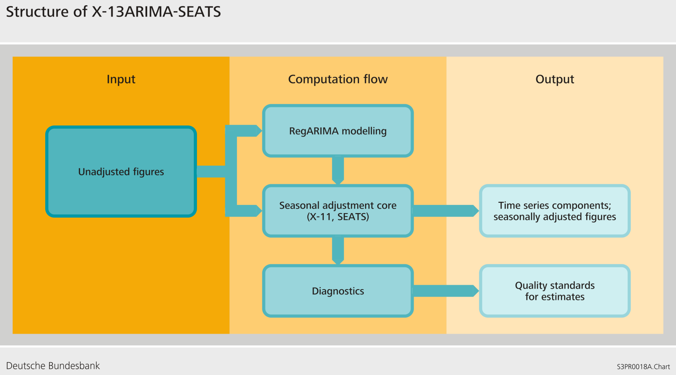

X-13-ARIMA-SEATS

Slide 18
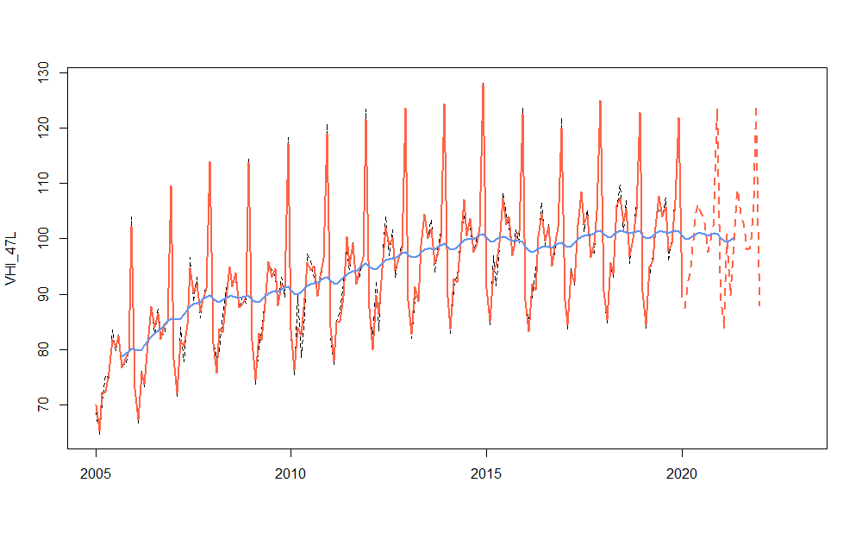
RegARIMA for pre-prosessering.
Regresjon for justering av- outliers og rene kalendereffekter.
ARIMA-modell for å identifisere gjøre framskriving av tidsserien.

Slide 19
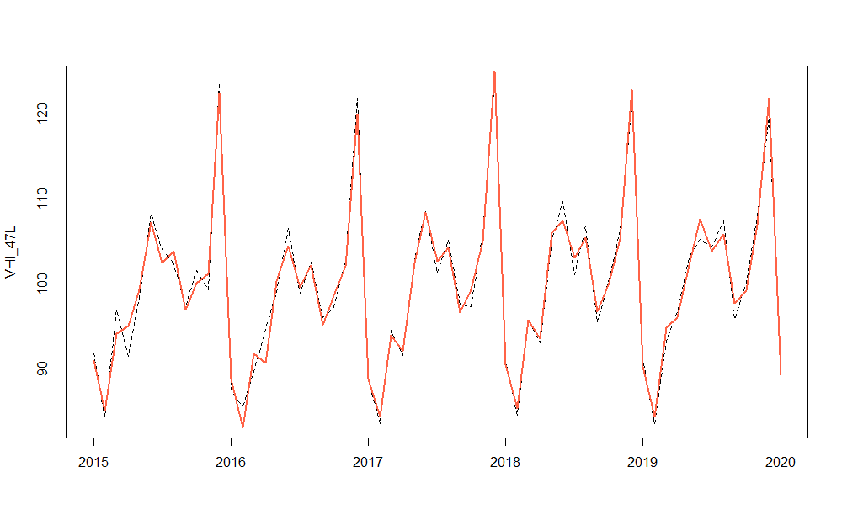

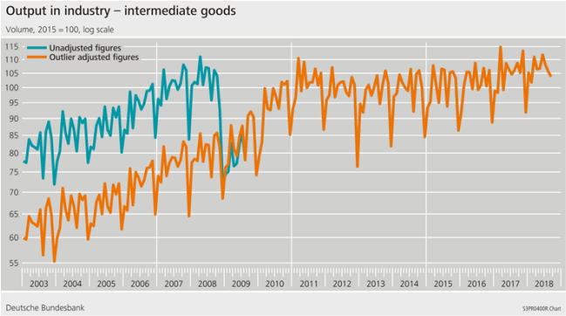
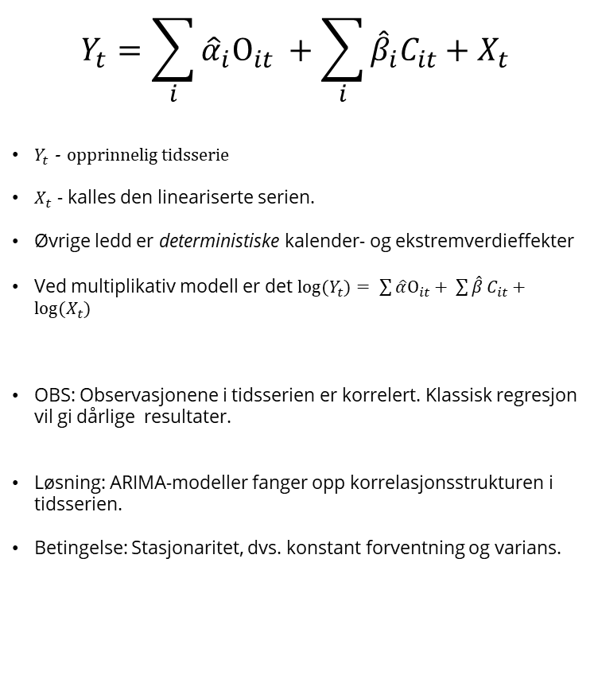
RegARIMA for pre-prosessering.
$$Y_{t}=\sum_{i}{{\hat{α}}_{i}Ο_{it}} +\sum_{i}{{\hat{β}}_{i}C_{it}}+X_{t}$$
$Y_{t}$ - opprinnelig tidsserie
$X_{t}$ - kalles den lineariserte serien.
Øvrige ledd er deterministiske kalender- og ekstremverdieffekter
Ved multiplikativ modell er det $log(Y_{t})= \sum{\hat{α}Ο_{it}}+ \sum{\hat{β}}C_{it}+log⁡(X_{t})$
OBS: Observasjonene i tidsserien er korrelert. Klassisk regresjon vil gi dårlige resultater.
Løsning: ARIMA-modeller fanger opp korrelasjonsstrukturen i tidsserien.
Betingelse: Stasjonaritet, dvs. konstant forventning og varians.

Slide 20
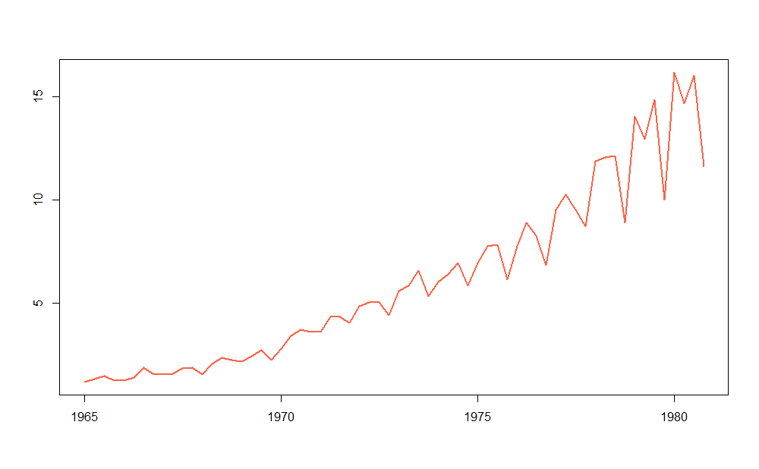
Log-transformasjon
Vesentlig antagelse for ARIMA-modeller:
Konstant forventning
Konstant varians
Figuren viser kvartalsvis utbytte per aksje i Johnson and Johnson mellom 1965 og 1982.

Slide 21
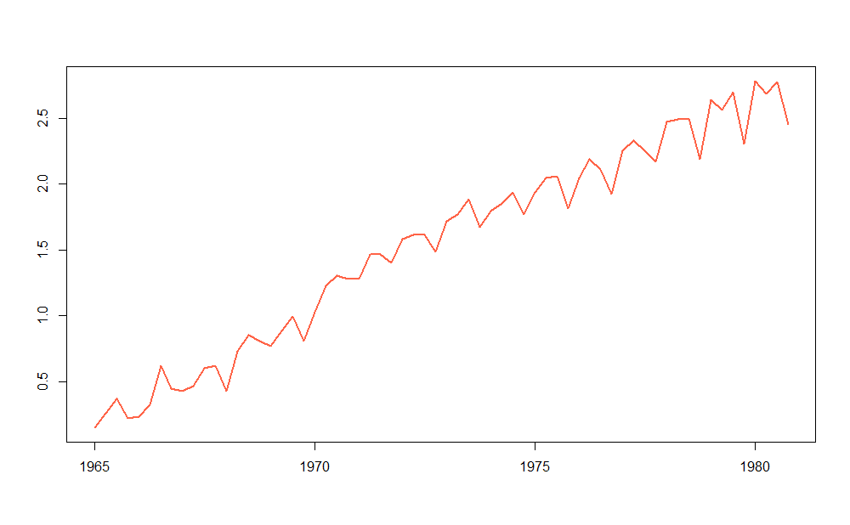
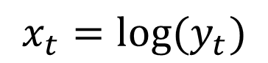
For å transformere til konstant forventning kan serien differensieres i ARIMA-modellen.
Ved økende/synkende varians bør serien log-transformeres:
$$x_{t}=\log{(y_{t})}$$

Slide 22
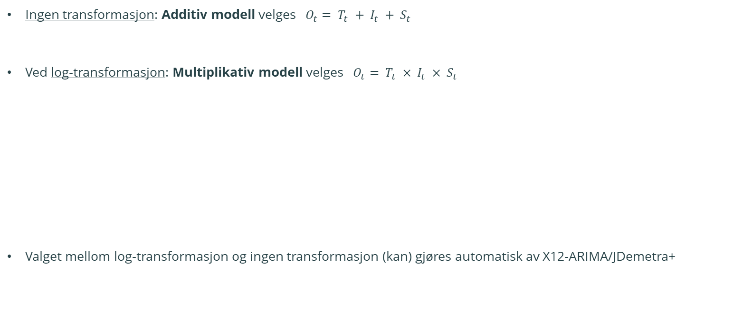
Additiv og Multiplikativ modell
Ingen transformasjon: Additiv modell velges $O_{t}= T_{t} + I_{t} + S_{t}$
Ved log-transformasjon: Multiplikativ modell velges $O_{t}= T_{t} × I_{t} × S_{t}$
Valget mellom log-transformasjon og ingen transformasjon (kan) gjøres automatisk av X12-ARIMA/JDemetra+
Ingen transformasjon: Additiv modell velges $O_{t}= T_{t} + I_{t} + S_{t}$
$$\ln{O_{t}= \ln{{(T}_{t}}×} I_{t}× S_{t})= \ln{T_{t}}+ \ln{I_{t}}+ \ln{S_{t}}$$
$O_{t}= e^{\ln{O_{t}}}= e^{\ln{{(T}_{t}} × I_{t} × S_{t})}=e^{\ln{T_{t}}+\ln{I_{t}}+\ln{S_{t}}}=e^{\ln{T_{t}}} × e^{\ln{I_{t}}} × e^{\ln{S_{t}}}= T_{t} × I_{t} × S_{t}$

Slide 23
Ekstremverdier
Ikke-representative observasjoner kalles outliers.
Inkludering av ikke-representative observasjoner kan forkludre estimering av sesongmønsteret.
Avhengig av type tidsserie hva som kan forårsake outlier.

Slide 24
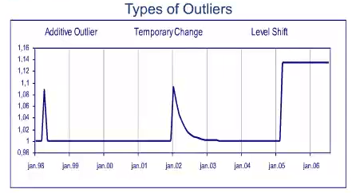
Tre typer ekstremverdier
Tre typer outliers i Jdemetra+
Additiv outlier
Nivåskift
Midlertidig skift
Automatisk deteksjon av Jdemetra.
Outliers kan også inkluderes manuelt.
Uteliggere som inkluderes (både automatisk og manuelt) bør ha en tolkning og forklaring.
For mange outliers kan være tegn på dårlig kvalitet.

Slide 25
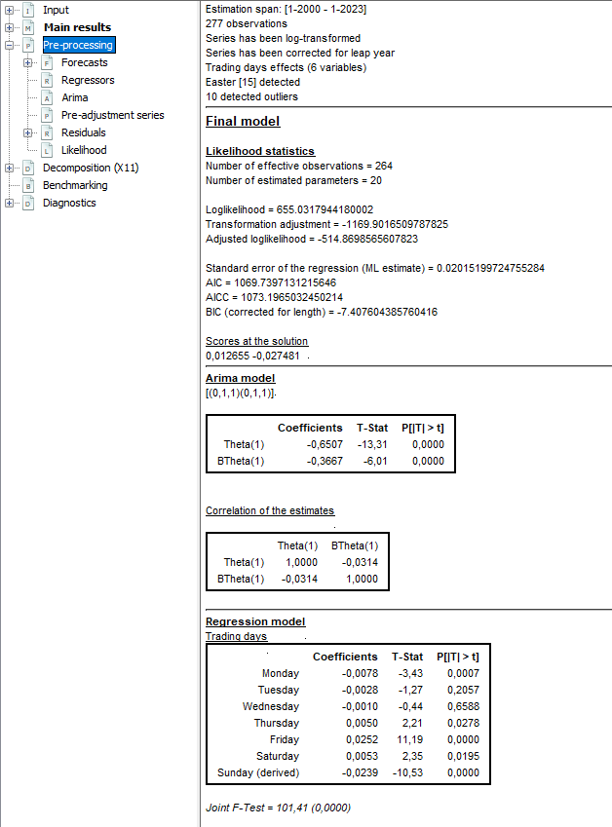
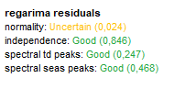
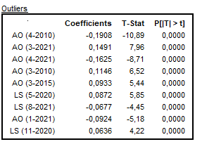
Noen sjekkpunkter for RegARIMA-modell
Residualer er uavhengige.
Modellen føyer data godt
AICc og evt. BIC
Kan kun vurderes mellom modeller.
Vurdering av automatisk identifiserte outliers.
Signifikant effekt av kalenderparametere

Slide 26
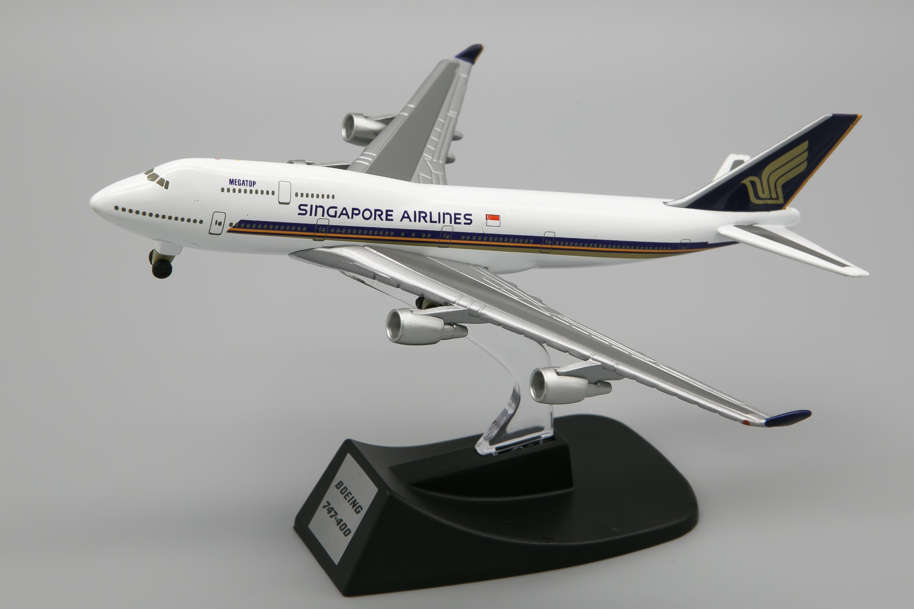
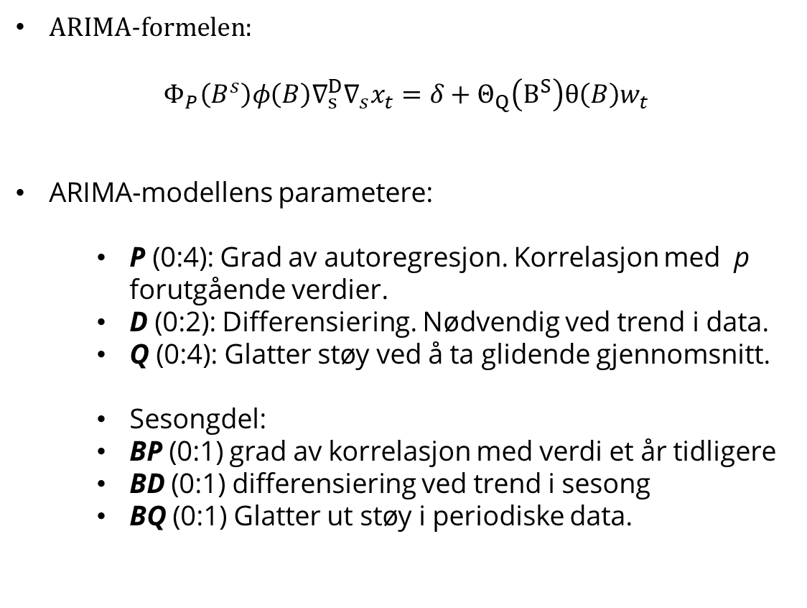
ARIMA(P,D,Q)(BP,BD,BQ)
AIRLINE – modellen:
- ARIMA (0,1,1)(0,1,1)
Mest brukte ARIMA-modell for makroøkonomiske tidsserier med sesong.
Enkel (parsimonious) og robust.
ARIMA-formelen:
$$Φ_{P}\left(B^{s}\right)φ\left(B\right)∇_{s}^{D}∇_{s}x_{t}=δ+Θ_{Q}\left(B^{S}\right)θ\left(B\right)w_{t}$$
ARIMA-modellens parametere:
P (0:4): Grad av autoregresjon. Korrelasjon med p forutgående verdier.
D (0:2): Differensiering. Nødvendig ved trend i data.
Q (0:4): Glatter støy ved å ta glidende gjennomsnitt.
Sesongdel:
BP (0:1) grad av korrelasjon med verdi et år tidligere
BD (0:1) differensiering ved trend i sesong
BQ (0:1) Glatter ut støy i periodiske data.

Slide 27
Innledning: regARIMA-modellering sentral
Framskriving for symmetriske filter/gjennomsnitt i X-12ARIMA
Estimere Kalendereffekt- og outlier-modellering
Automatisk valg av ARIMA-struktur (hvordan historien brukes, antall lag):
pickmdl{}: Første OK ARIMA-modell blant 5 pre-spesifiserte (mest brukt i SSB, OK for de fleste TS, IKKE i JD+)
automdl{} (TRAMO): «Beste» blant mange (nyere, mer fleksibel, BP, default i JD+)
Flere kombinasjonsmuligheter i r-pakken pickmdl
Notes:
TRAMO-SEATS developed by Gomez an Maravall (Spain) der forkortelsen TRAMO=Time series Regression with ARIMA noise, Missing observations and Outliers
TRAMO anvender BIC (Bayesian Information Criterion) for å velge beste modell (føyer dataene best)
Ved tidligere standard, Pickmdl{}, verdsettes enkle modeller, med få parametre å estimere, høyt.

Slide 28
pickmdl{} (første OK blant 5) i X-12ARIMA
De 5 default modellene, som evt. vurderes:
(0 1 1)(0 1 1) *
(0 1 2)(0 1 1) X
(2 1 0)(0 1 1) X
(0 2 2)(0 1 1) X
(2 1 2)(0 1 1)
Akseptabel modell hvis:
Lite prediksjonsfeil siste 3 år (mindre enn 15 prosent)
Fravær av korrelasjonen i modellens residualer
Ingen tegn til overdifferensiering
PS. Ikke krav til normalfordelte regARIMA-residualer for aksept
Notes:
Ingen krav om normalfordelte regARIMA-residualer

Slide 29
Selseksjonsprosedyren automdl{} (Beste blant mange)
automdl{}-prosedyren i JD+ endrer modellene oftere
Seleksjon av ARIMA-modell påvirket av outliere…
Kan fort «ombestemme» seg… med nye data
Løpende identifisering av ARIMA-struktur kombinert med automatisk outlier-søk kan gi mye endringer…
Notes:
ARIMA time series models assumes stationary TS
A stationary TS (or process) has constant mean and constant variance over time
By log-transformation the data, ln〖(𝑂〗_𝑡), we often get constant variance
Constant mean is achieved by applying regular and seasonal differencing (ARIMA)

Slide 30
Revisjon (tidligere sj-tall endres)
Når nye observasjoner og evt. reviderte rådata/vekter
Revisjoner er forvirrende for brukerne
Balansere presisjon og stabilitet… (for mindre revisjon gjennom året)
Bør ARIMA-modell re-identifiseres hver gang eller låses…?
Notes:
TRAMO-SEATS developed by Gomez an Maravall (Spain) der forkortelsen TRAMO=Time series Regression with ARIMA noise, Missing observations and Outliers

Slide 31
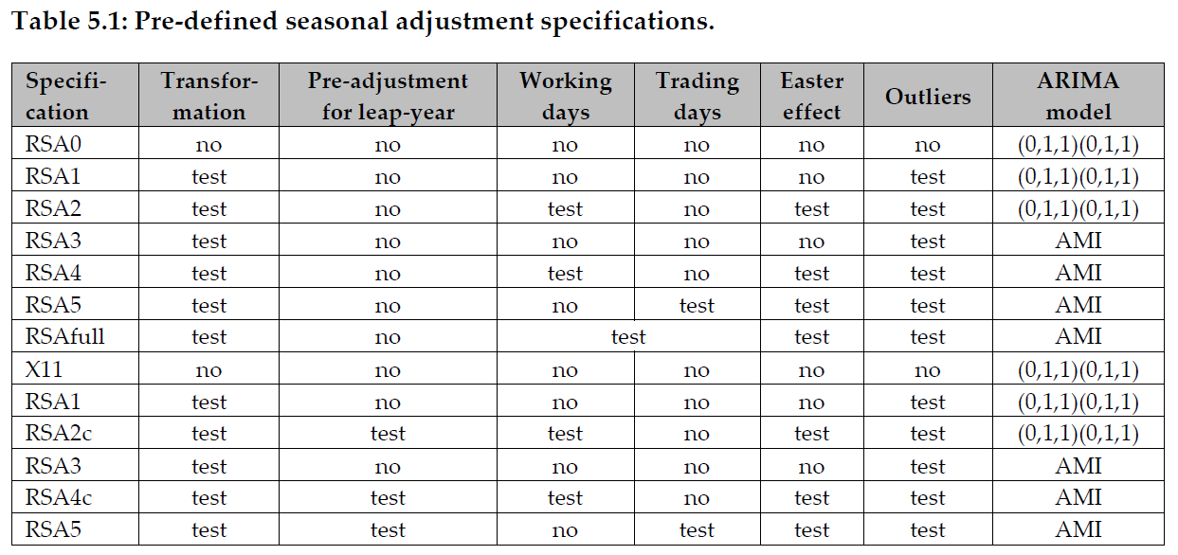

Slide 32
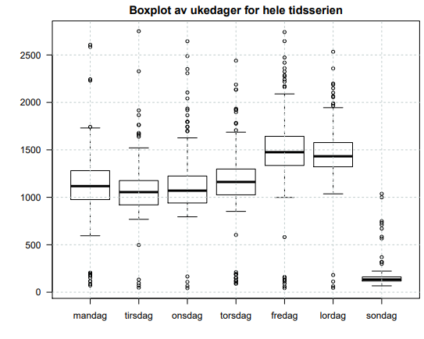
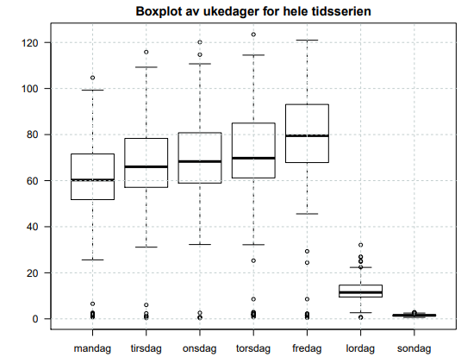

Slide 33
Virkedag eller Arbeidsdag?
Jdemetra+ gir valget mellom å kalenderjustere med henblikk på
None
Arbeidsdag
Én egen effekt i regARIMA-modellen
Handledag
Egen effekt for hver av man – lør i regARIMA-modellen.
Effekt av virke-/handledag antas å være stabil gjennom hele model-perioden.
Vurdering: Holder denne antagelsen?
Videre kategorisering av virkedager kan gjøres ved bruk av egendefinert kalender.

Slide 34
Virkedagsmodellering
Hvilke data skal vi ikke korrigere for virkedagseffekter?
Kvartalstall- sjeldent
Data som er samlet inn på et tidspunkt i måneden
Data som er samlet inn som ikke følger normal kalender, for eksempel hvis ’måneden’ er delt opp i faste 4-5 hele uker. (AKU)

Slide 35
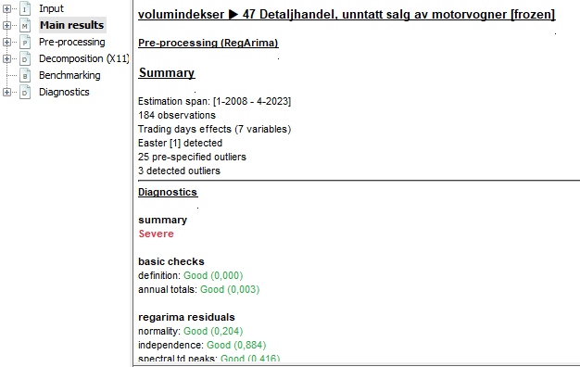
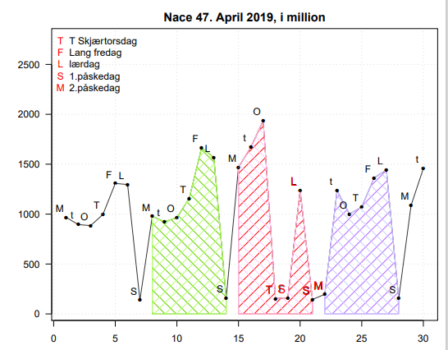

Påska er ei nøtt!
Jdemetra+ tillater egen påskeeffekt:
Egen regresjonsvariabel for 1-15 dager før påskesøndag.
Lengden detekteres automatisk eller kan settes manuelt.
Men gjennomsnittlig effekt av påske + pre-påske kan være liten, selv om effekt av pre-påskeperiode alene er stor!

Slide 36
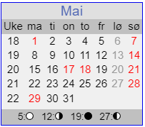

Nasjonal Kalender
«Default» kalender i Jdemetra tar kun hensyn til antall ukedager (man-lør).
For enkelte spesifikasjoner testes det om det skal tas hensyn til skuddår.
I den norske kalenderen er det jo mange flere fridager!
Bruk av norsk kalender vil for mange av SSBs tidsserier gi bedre sesongjustering!

Slide 37
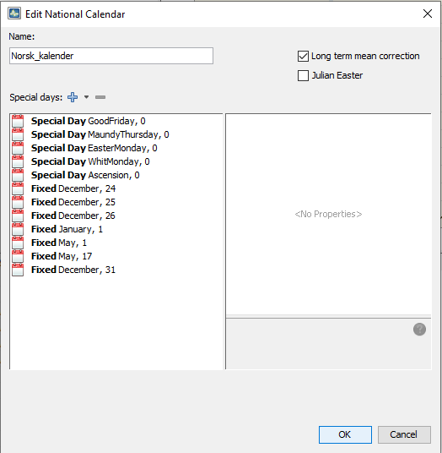
Nasjonal Kalender
I Jdemetra+ kan nasjonal kalender defineres.
Helligdager som defineres behandles i nasjonal kalender som søndag.

Slide 38
Hvilke helligdager bør være med i egendefinert Kalender?
Kontra: Effekt av helligdager som alltid faller i samme måned vil inkluderes i sesongmønsteret.
Kontra: Det kan være mye aktivitet på en helligdag
Pro: Hva om helligdagen faller på en søndag?

Slide 39
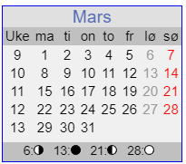
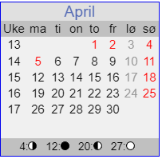
Påska er ei nøtt!
Påske-helligdagene kan behandles som ekstra søndag i nasjonal kalender.
Men hvordan arter påskeeffekten seg, og når inntreffer den?
Egendefinert kalender gir mulighet for å skille mellom påskeeffekt og pre-påskeeffekt!

Slide 40
Hvordan vurdere om Norsk Kalender er bedre?
Rsa5c er en robust metode og vil ofte gi «brukbar» sesongjustering, dvs. grønt lys på hovedindikatorene.
Likevel vil Norsk kalender ofte gjøre justeringen betydelig bedre.
Noe man kan se særlig på er:
Blir effekter av TD-variable tydeligere?
Blir det færre automatisk detekterte outliers?
Blir det færre større hopp i irregulær komponent?
Føyer ARIMA-modellen seg bedre til data? (Sammenligne AICc)

Slide 41
Noen sjekkpunkter for RegARIMA-modell
Residualer er uavhengige.
Modellen føyer data godt
AICc og evt. BIC
Kan kun vurderes mellom modeller.
Vurdering av automatisk identifiserte outliers.
Signifikant effekt av kalenderparametere

Slide 42
Tilrettelegge & anvende bruker-definerte variable i JD+
EGNE SKREDDERSYDDE KALENDERVARIABLE FOR NORSKE FORHOLD:
EKS. NORSK PÅSKEVARIABEL, PRE-PÅSKEVARIABEL EL. SPESIELLE TD-VARIABLE

Slide 43
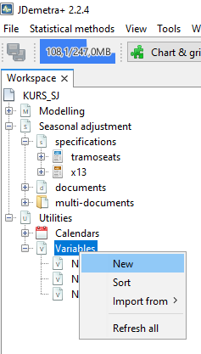
Tilrettelegging for bruker-definerte
variable i JD+
Først definere dem,
så fylle med data fra providers
Høyreklikk på variables, under utilities i workspace, velg New
Notes:
Ekstra søndager: 1. januar, 1. mai, 17. mai, skjærtorsdag, langfredag, 2. påskedag, Kristi himmelfart, 2. pinsedag, 1. og 2. juledag (ikke julaften, påskeaften og nyttårsaften)

Slide 44

Tilrettelegging for bruker-definerte variable i JD+
Høyreklikk på variables, under utilities i workspace, velg New
Ny variabel dukker opp på lista
Rename (for å bevare oversikt)
Notes:
Ekstra søndager: 1. januar, 1. mai, 17. mai, skjærtorsdag, langfredag, 2. påskedag, Kristi himmelfart, 2. pinsedag, 1. og 2. juledag (ikke julaften, påskeaften og nyttårsaften)

Slide 45

Tilrettelegging for bruker-definerte variable i JD+
Dobbeltklikk på variabelen
Da er den tomme variabelen klar for å fylles med data fra providers (drag &drop)…
Notes:
Ekstra søndager: 1. januar, 1. mai, 17. mai, skjærtorsdag, langfredag, 2. påskedag, Kristi himmelfart, 2. pinsedag, 1. og 2. juledag (ikke julaften, påskeaften og nyttårsaften)

Slide 46


En bruker-definert kalenderfil for VHI-47: tilrettelegging
Variable: påske[1], før-påske[6], TD-gr_1(mandag-tirsdag),TD-gr_2(onsdag–fredag ),TD-gr_3(lørdag) og skuddår
PS. Ekstra søndager her: 1. januar, 1. mai, 17. mai, skjærtorsdag, langfredag, 2. påskedag, Kristi himmelfart, 2. pinsedag, 1. og 2. juledag (ikke julaften, påskeaften og nyttårsaften)
Notes:
Ekstra søndager: 1. januar, 1. mai, 17. mai, skjærtorsdag, langfredag, 2. påskedag, Kristi himmelfart, 2. pinsedag, 1. og 2. juledag (ikke julaften, påskeaften og nyttårsaften)

Slide 47

En bruker-definert kalenderfil for VHI-47: tilrettelegging
Variable: påske[1], før-påske[6], TD-grp1(mandag-tirsdag), TD-grp2(onsdag–fredag ),TD-grp3(lørdag) og skuddår
Notes:
Ekstra søndager: 1. januar, 1. mai, 17. mai, skjærtorsdag, langfredag, 2. påskedag, Kristi himmelfart, 2. pinsedag, 1. og 2. juledag (ikke julaften, påskeaften og nyttårsaften)

Slide 48

Tilrettelegging for bruker-definerte
variable i JD+
Drag & drop av variablene fra providers
Endelig klar for å anvende via en spesifikasjon

Slide 49

Lag JD+ spesifikasjon med bruker-definerte variable
Klon en spec., (m/ Korona LSS)
Rename
Åpne
Sett TD-opsjon til UserDefined
Så, klikk på «Unused» til høyre for userVariables
Notes:
Ekstra søndager: 1. januar, 1. mai, 17. mai, skjærtorsdag, langfredag, 2. påskedag, Kristi himmelfart, 2. pinsedag, 1. og 2. juledag (ikke julaften, påskeaften og nyttårsaften)

Slide 50

Lag en JD+ spesifikasjon med bruker-definerte variable
Sett TD-opsjon til UserDefined
Finn variable på lista, definert i forkant
Marker
Done, OK
Flytt over til høyre ved å trykke på pil til høyre
Notes:
Ekstra søndager: 1. januar, 1. mai, 17. mai, skjærtorsdag, langfredag, 2. påskedag, Kristi himmelfart, 2. pinsedag, 1. og 2. juledag (ikke julaften, påskeaften og nyttårsaften)

Slide 51

Anvend JD+ spesifikasjon med bruker-definerte variable
Nytt multiDocment, (rename)
Velg spesifikasjonen
Drag and drop VHI47-data fra providers
Sjekk/sammenlign resultat
Notes:
Ekstra søndager: 1. januar, 1. mai, 17. mai, skjærtorsdag, langfredag, 2. påskedag, Kristi himmelfart, 2. pinsedag, 1. og 2. juledag (ikke julaften, påskeaften og nyttårsaften)

Slide 52

Anvend JD+ spesifikasjon med bruker-definerte variable
Ser bra ut
Sekvens av nivåskift Korona-perioden kan se ut som ikke er bra (ignorer)
(Men trenden lite glatt)
Oppgave: forsøk å anvende en bruker-definert kal. fil
Notes:
Ekstra søndager: 1. januar, 1. mai, 17. mai, skjærtorsdag, langfredag, 2. påskedag, Kristi himmelfart, 2. pinsedag, 1. og 2. juledag (ikke julaften, påskeaften og nyttårsaften)

Slide 53

Sliding spans analyse
: Tidslinje med observasjoner
: Intervallet som betraktes
: Et tidspunkt f.eks. juni 2016
1
2
3
4
Vi forventer at resultatene av sesongjusteringen holder seg stabile, dvs. at de ikke endres vesentlig når vi fjerner eller legger til få observasjoner til serien.
Jdemetra+ sesongjusterer over hvert av de fire spanene.
For f.eks. juni 2016 gis da de fire sesongfaktorene:
$S_{juni16}^{1}$, $S_{juni16}^{2}$, $S_{juni16}^{3}$, $S_{juni16}^{4}$.
Ved stabilitet skal disse være ganske like!

Slide 54


S(%)
Sesongfaktoren $S_{juni16}$ er ustabil dersom $\frac{{\max_{j}S}_{juni16}^{j}−{\min_{j}S}_{juni16}^{j}}{{\min_{j}S}_{juni16}^{j}}>0.03$
S(%) betegner prosentandelen måneder (kvartaler) med ustabile justeringer
Den valgte prosedyren bør ikke brukes dersom S(%) > 25
S(%) > 15 regnes for å være problematisk

Slide 55

MM(%)
Endring MM i sesongjusterte tall mellom måneder: ${MM}_{m}\left(k\right)=\frac{A_{m}\left(k\right)−A_{m−1}\left(k\right)}{A_{m−1}\left(k\right)}$
Endring MM anses å være ustabil dersom
$${MM}_{m}^{max}=\max_{k∈{N1}_{m}}{MM}_{m}\left(k\right)−\min_{k∈{N1}_{m}}{MM}_{m}\left(k\right)>0.03$$
MM(%) betegner prosentandelen måneder (kvartaler) med ustabile justeringer
Den valgte prosedyren bør ikke brukes dersom MM(%) > 40
MM(%) > 35 regnes for å være problematisk

Slide 56



Revisjon
Viktig at publisert trend og SA ikke revideres mye i fremtiden.
Fremtiden er åpen, så hvordan modellen vil prestere fremover kan vi ikke si med sikkerhet.
Men vi kan se på hvordan hvilke revisjoner som ville ha skjedd med modellen i nær fortid.

Slide 57


Diagnostics > Revisions History
Eksempel:
Sesongjusteringen utført rett etter juni 2022:
Sesongjustert observasjon for juni 2022 = ${SA}_{juni2022|juni2022}$
Ved sesongjusteringen utført rett etter januar 2023:
Sesongjustert observasjon for juni 2022 = ${SA}_{juni2022|januar2023}$
Prosent revisjon for den sesongjusterte serien er da: $R_{juni2022}=\frac{{SA}_{juni2022|januar2023}−{SA}_{juni2022|juni2022}}{SA_{juni2022|juni2022}}∗100$
For hver måned de siste fire år beregnes sesongjusterte tall og trend som om måneden/kvartalet var den siste observasjonen i tidsserien.
De blå punktene viser SA/Trend slik modellen beregnet den for måneden/kvartalet første gang.
Den rød linjen viser SA/Trend slik modellen beregner den for månenden/kvartalet nå.
Tabellen viser differanse mellom blå punkt og rød linje
Mean – gjennomsnittlig differanse. Bør være nær null.
Rmse – et mål på spredningen i tallene, bør være minst mulig.
OBS! Pandemien i nær fortid forkludrer anvendbarheten av disse beregningene noe.

Slide 58
Takk!

